Slide 1
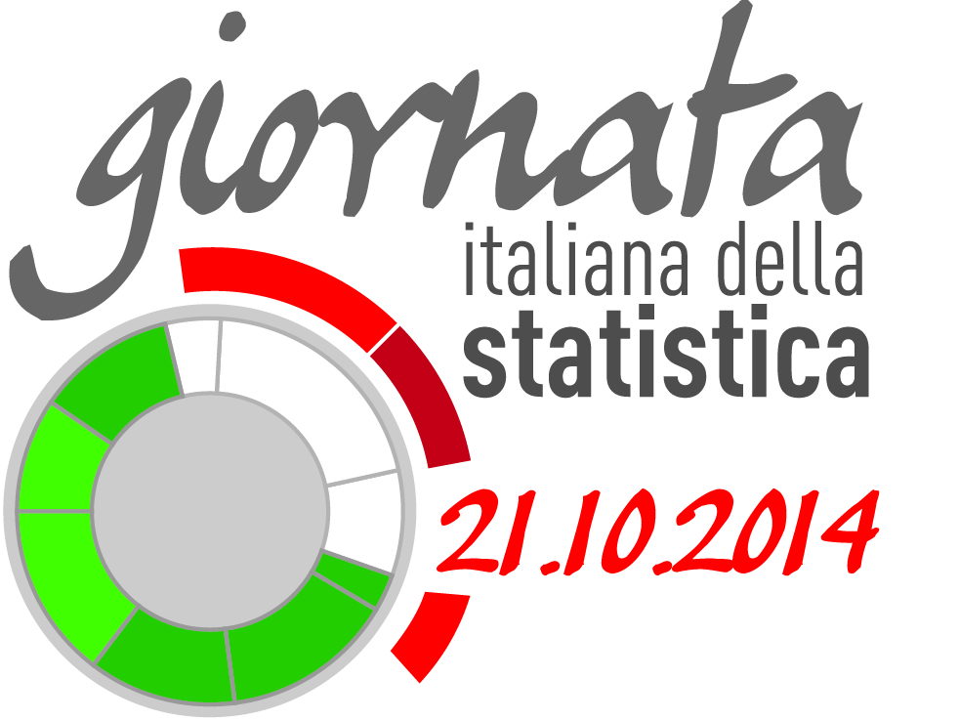
Valutiamo la nostra
cultura statistica
attraverso un gioco-test
Alessandro Valentini
Pisa, 23 ottobre 2014

Slide 2
Indice
L’Istat e la promozione della cultura statistica
La sperimentazione presso gli studenti dell’Università di Pisa
Il gioco-test
Valutiamo la nostra cultura statistica attraverso un gioco-test, Alessandro Valentini – Pisa, 23.10.2014

Slide 3
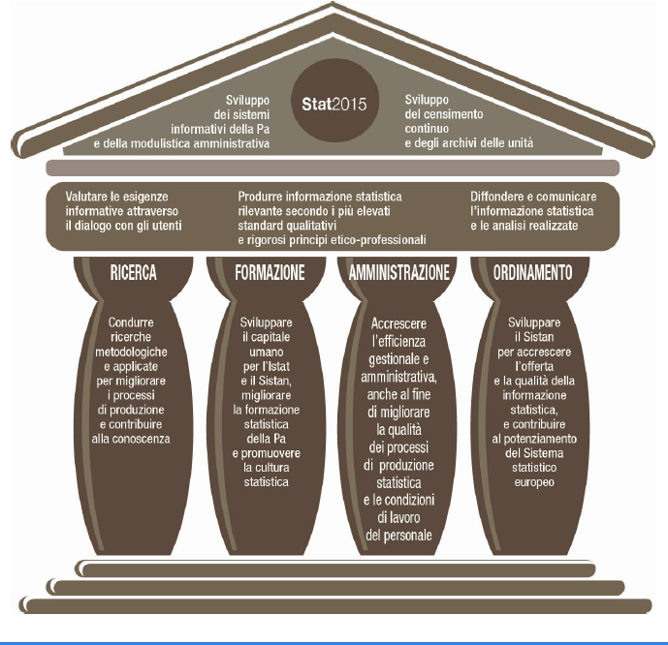
L’Istat e la promozione della cultura statistica | presupposti
Progetto di promozione della cultura statistica
Valutiamo la nostra cultura statistica attraverso un gioco-test, Alessandro Valentini – Pisa, 23.10.2014

Slide 4
L’Istat e la promozione della cultura statistica | La nuova vision
Innovazioni di processo:
Organizzazione: la rete dei referenti territoriali per la promozione della cultura statistica
Iniziative coordinate centro-territorio
Innovazioni di prodotto:
Nuovi strumenti
Valutazione delle azioni
Intercettare le carenze
Indirizzare le azioni
Monitorare i progressi
Valutiamo la nostra cultura statistica attraverso un gioco-test, Alessandro Valentini – Pisa, 23.10.2014

Slide 5
Il questionario di valutazione | Presupposti
Non è noto quale sia il livello di cultura statistica nella popolazione adulta italiana
In seguito ad una collaborazione tra Istat-Sede per la Toscana e per l’Umbria e le Università di Pisa (Dipartimento DEM) e Firenze (Dipartimento DISIA) è stato possibile avviare una prima serie di sperimentazioni a livello nazionale sulla misurazione del livello di cultura statistica tra alcuni studenti di statistica degli atenei attraverso il questionario QValStat
QValStat è conforme con la principale letteratura internazionale in merito all’assessment of statistical literacy
QValStat[1] | Università di Pisa
QValStat[2] | Università di Firenze
Valutiamo la nostra cultura statistica attraverso un gioco-test, Alessandro Valentini – Pisa, 23.10.2014

Slide 6
Il questionario QValStat[1] | La somministrazione
Processo di somministrazione:
Acquisizione indirizzi mail degli studenti in classe
Spedizione del link al questionario on line (607 partecipanti)
304 risposte (50%) dal 11 Febbraio al 11 Aprile
Struttura del questionario:
Parte anagrafica: 4 domande
Parte di valutazione: 15 domande (risposta chiusa + motivazione)
Valutazione per domanda:
2 punti: risposta chiusa esatta e motivazione corretta
1 punto: risposta chiusa esatta ma motivazione errata
0 punti: risposta chiusa sbagliata
Punteggio complessivo:
Scala da 0 a 30
Valutiamo la nostra cultura statistica attraverso un gioco-test, Alessandro Valentini – Pisa, 23.10.2014

Slide 7
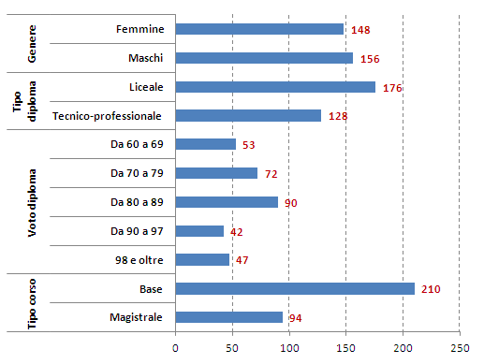
QValStat [1] | I numeri della partecipazione
Valutiamo la nostra cultura statistica attraverso un gioco-test, Alessandro Valentini – Pisa, 23.10.2014

Slide 8
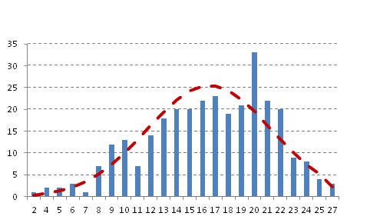
QValStat [1] | Il punteggio complessivo
P=0,16
Media 16,5
Valutiamo la nostra cultura statistica attraverso un gioco-test, Alessandro Valentini – Pisa, 23.10.2014

Slide 9
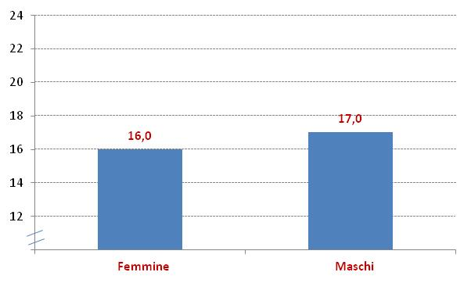
Punteggio medio per variabile di analisi | Genere
P=0,06
Valutiamo la nostra cultura statistica attraverso un gioco-test, Alessandro Valentini – Pisa, 23.10.2014

Slide 10
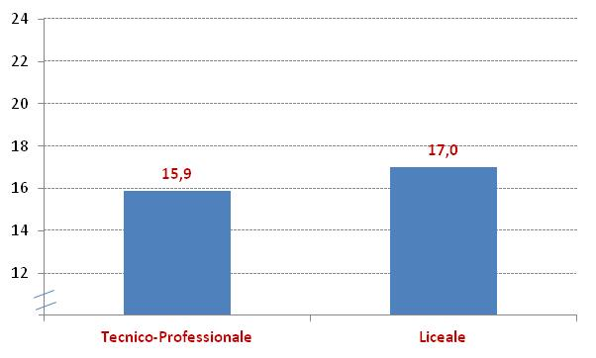
Punteggio medio per variabile di analisi | Tipo di diploma
P=0,04
Valutiamo la nostra cultura statistica attraverso un gioco-test, Alessandro Valentini – Pisa, 23.10.2014

Slide 11
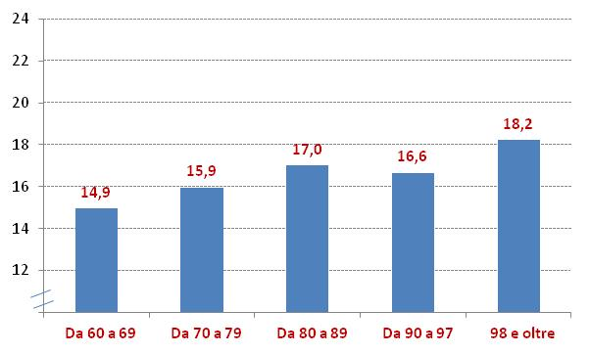
Punteggio medio per variabile di analisi | Voto del diploma
P<0,0001
Valutiamo la nostra cultura statistica attraverso un gioco-test, Alessandro Valentini – Pisa, 23.10.2014

Slide 12
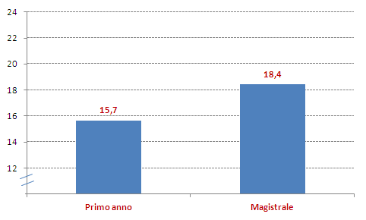
Punteggio medio per variabile di analisi | Corso di studio
P<0,0001
Valutiamo la nostra cultura statistica attraverso un gioco-test, Alessandro Valentini – Pisa, 23.10.2014

Slide 13
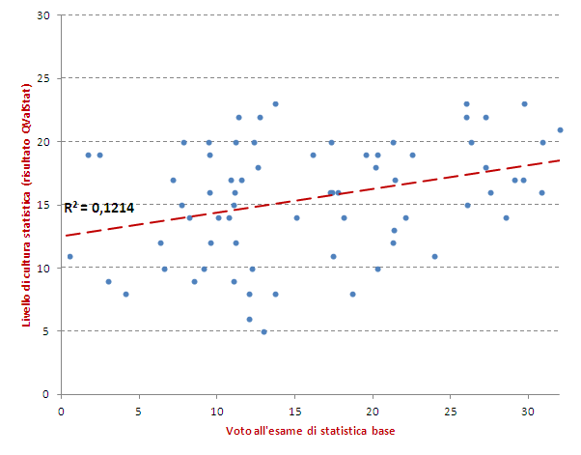
Punteggio medio per variabile di analisi
Correlazione con il voto di statistica
Valutiamo la nostra cultura statistica attraverso un gioco-test, Alessandro Valentini – Pisa, 23.10.2014

Slide 14
L’effetto congiunto delle variabili | Il modello logistico - 1
Il modello:
15 domande → 30 items con punteggio dicotomico [0, 1] → Y
4 covariate (genere, tipo diploma, voto diploma, corso di studio) → X
P(x)= P (Y=1 | X)
Effetto di ogni covariata X
Valutiamo la nostra cultura statistica attraverso un gioco-test, Alessandro Valentini – Pisa, 23.10.2014

Slide 15
L’effetto congiunto delle variabili | Il modello logistico - 2
Valutiamo la nostra cultura statistica attraverso un gioco-test, Alessandro Valentini – Pisa, 23.10.2014

Slide 16
Valutazione della cultura statistica | Qualche evidenza
Gli studenti universitari rappresentano un caso particolare di popolazione adulta
Il livello di cultura statistica è saldamente legato al percorso scolastico: sono avvantaggiati coloro che hanno frequentato una scuola di tipo liceale e coloro che si sono diplomati con un buon voto
Debole è la correlazione con il voto preso all’esame di statistica (se sostenuto) ma significativo l’effetto del primo triennio di studio
La sperimentazione svolta a Firenze (settembre-ottobre) conferma i risultati di Pisa
Valutiamo la nostra cultura statistica attraverso un gioco-test, Alessandro Valentini – Pisa, 23.10.2014

Slide 17
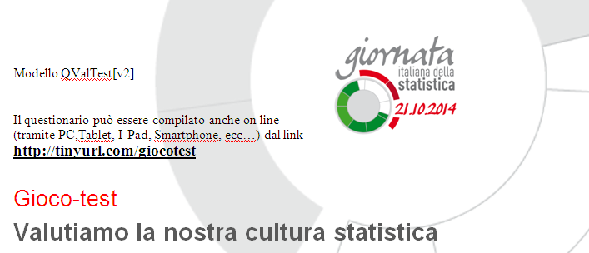
Il gioco-test
Questioni in sospeso
1 - Quali sono le domande del test?
2 - Che punteggio avrei ricevuto io ?
Le risposte
Il gioco-test
Valutiamo la nostra cultura statistica attraverso un gioco-test, Alessandro Valentini – Pisa, 23.10.2014

